Slide 1

PROYECTO DE FIN DE CURSO (INVESTIGACIÓN)
INTEGRANTES: CURSO: INTERACCIÓN HOMBRE MAQUINA
VALLEJOS ROMERO ANY DOCENTE: ING. VIGO PEREYRA LILIANA
MORENO SÁNCHEZ NEISSER
QUEZADA CASTILLO DIEGO

Slide 2
Etapa 1: Investigación
1.-Definir escenarios
- Política de entrega y devolución
- Libro de reclamos
- Consultas
- Registro de usuarios para recibir ofertas, para enterarse de los nuevos productos y también para ver el estado de su compra.
2.- Estudio del contexto:
-Asesoría personalizada para orientar a los clientes del obsequio que quiere regalar en la ocasión.
-Por la compra del producto la envoltura, tarjeta o la bolsa de regalo es totalmente gratis.
-Descuentos mensuales en algunos productos y sorteos.

Slide 3
3.- Definir perfiles de usuarios. Son todas las personas de todas las edades, pero lo más potenciales son las personas que están en la etapa de enamoramiento. 4.- Estudio de los Contenidos: Áreas: - Logística (almacén) - Ventas - Administrativo (financiera) - Marketing 5.-Estudio de Usuarios (receptores):
Enfocado a personas enamoradas A personas que quieren obsequiar cuando hay una celebración (Cumpleaños, bautizos, bodas,etc). A personas que han vivido un suceso, ejemplo: cuando un familiar o amigo tiene un accidente se le un detalle para desearle una pronta recuperación. A personas que han vivido un acontecimiento, ejemplo: cuando es padre por primera vez, si lo han ascendido en el trabajo, etc. A personas agradecidas con otras A personas que quieran regalar algo por las fiestas navideñas, como también en otras ocasiones

Slide 4
6.-Definir el modelo de negocio.
Tendrá su tienda física y también contará con su página web para vender virtualmente.
El pago será anticipado, podrá escoger si quiere delivery para que le lleven el producto o si no el mismo cliente puede ir a recogerlo al local.
7.-Investigar sus necesidades. (de información, formación, etc.):
Para las personas enamoradas tenemos los productos: rosas, peluches, chocolates, tarjetas, globos, etc.
Para las personas que han vivido un suceso tenemos los productos: arreglos florales, chocolates, tarjetas, etc.
A personas que han vivido un acontecimiento tenemos los productos: bebidas, arreglo, tarjetas, etc.
Y para todas las personas que quieran regalar algún obsequio por cariño, consideración o amistad.

Slide 5
8.- Definir la intensión comunicativa del producto (Informar, entretener, alertar).
El producto sirve para expresar los sentimientos de las personas, y cada uno de ellos tiene un significado diferente, ejemplos:
Ramo de rosas: significa amor primera vista, o si llevan tiempo en su relación, quiere decir que la persona lo ama mucho.
Chocolates: Si te regala chocolates es porque te conoce bien y sabe lo que te gusta, y si es un chocolate especifico es mejor porque eso dice que se ha tomado el tiempo de escucharte y poner atención a lo que dices.
Peluche: Si te regala un peluche es porque quiere que pienses en él, por eso en lugar de flores o chocolates eligió algo más duradero.
9.- Definir los objetivos de los clientes o emisores con el producto:
¿Qué quiere hacer el producto?
El producto busca expresar lo que siente la persona, puede ser agradecimiento, amor, cortesía, etc., y también hacer feliz a la persona que recibe el regalo.
¿Para que se vende?
Para los dueños es un negocio para generar ingresos monetarios y para los clientes, los productos actúan como un mediador para expresar sus sentimientos.
¿Que necesidad cubre?
Cubre la necesidad de expresarte, de satisfacer lo que sientes en ese momento.

Slide 6
10.- Definir las necesidades generales del proyecto:
Compras online
Recibir información acerca de promociones, descuentos, nuevos productos, etc.
Marketing virtual
Contacto directo con la tienda
11.- Definir la temática general del producto a realizar o rediseñar
Son productos variados como: peluches, chocolates, flores, bebidas, globos, tarjetas, que se pueden combinar de diferentes maneras a gusto del cliente.
12.- Realizar un inventario de recursos de información del producto.
Pagina web oficial de Rosatel: https://www.rosatel.pe/trujillo/
Cuestionario del público: https://docs.google.com/forms/d/e/1FAIpQLSemejSWUQn6xKARzJuLMW3RTgVyISlGACUDHOnbRVB6Gt_8cA/viewform?usp=sf_link
Entrevista al experto: https://docs.google.com/forms/d/e/1FAIpQLSfsWjLN1LTm32BFYquuTlK7Z1tq5RfwG8L2h3bhnc3Eyjq5Bg/viewform?usp=sf_link
Significados de los regalos: https://www.okchicas.com/tu/pareja-tu/detalles-chicos-obsequian-san-valentin-dime-que-regala-como-te-quiere/
Como abrir una tienda de regalos: https://www.cuidatudinero.com/13062665/como-abrir-una-tienda-de-regalos
https://emprendedorestv.pe/sabes-como-iniciar-un-negocio-de-regalos/

Slide 7
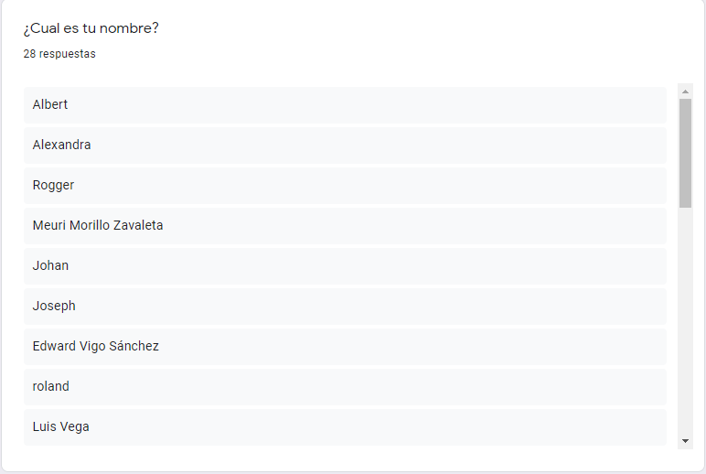
Encuesta al público

Slide 8
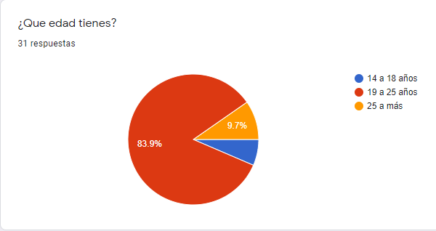
-14 personas entre 14 a 18 años - 26 personas entre 19 a 25 años. - 3 personas entre 25 a más años

Slide 9
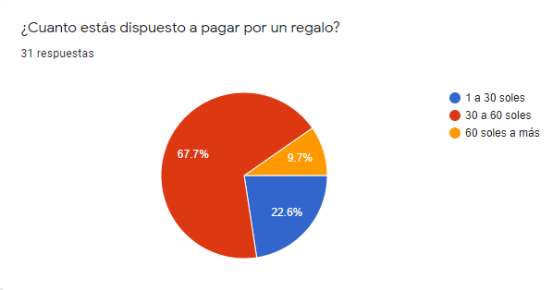
-7 personas marcaron que pagarían entre 1 a 30 soles -21 personas marcaron que pagarían entre 30 a 60 soles - 3 personas marcaron que pagarían entre 60 soles a más

Slide 10
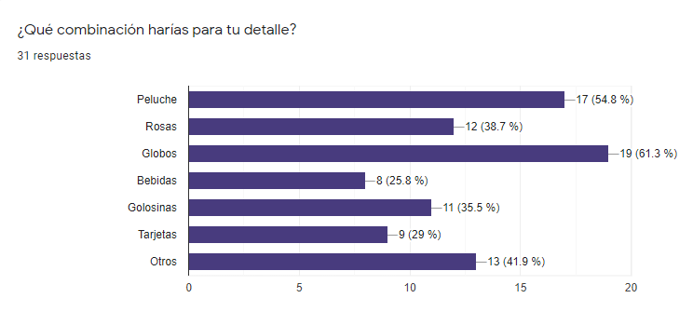
Esta pregunta tiene como finalidad saber que gustos tienen las personas en hacer sus combinaciones y también para poder armar packs para poner a la venta.

Slide 11
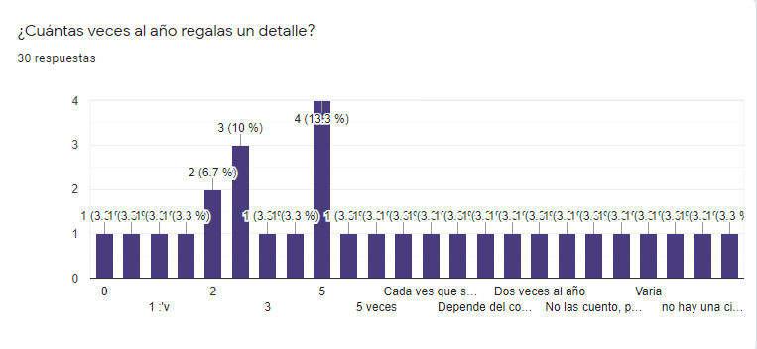
La mayoría de los encuestados respondieron que regalan mas de una vez al año

Slide 12
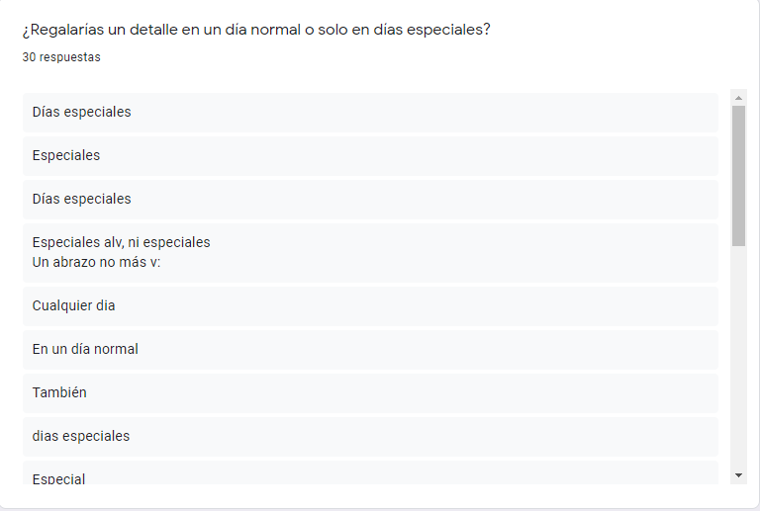
La mayoría de los encuestados respondió que regalaría un regalo en días especiales, y otros que en cualquier día.

Slide 13
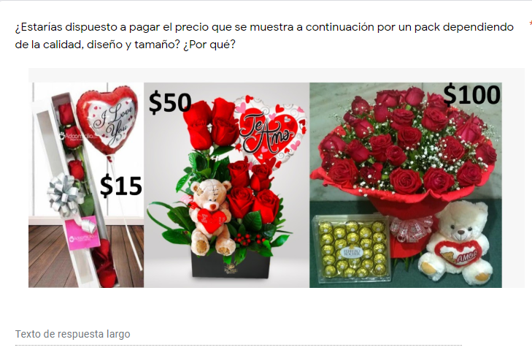
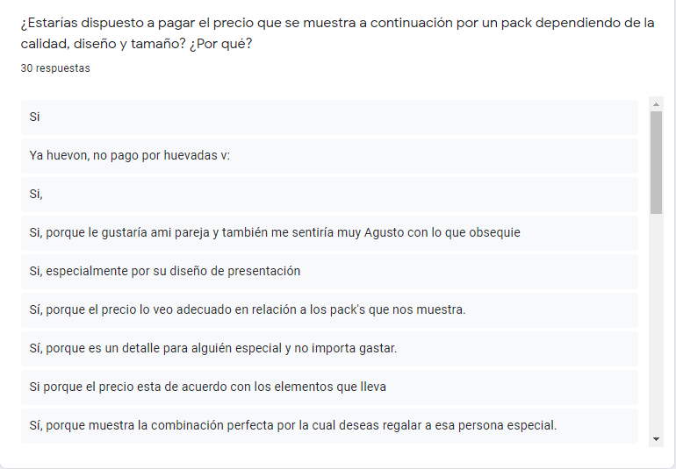
La mayoría de los encuestados estuvo de acuerdo con los precios que se mostró en la imagen

Slide 14
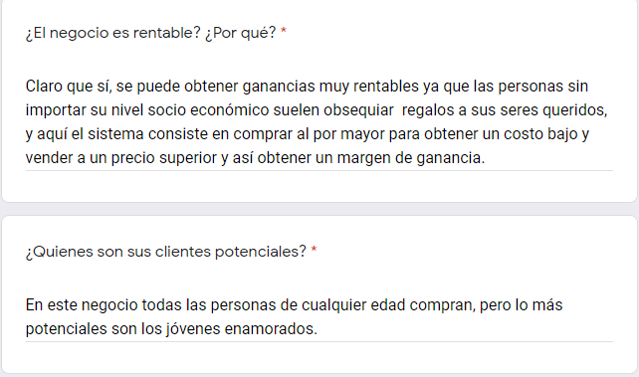
Encuesta al empresario (Dueño de una tienda)

Slide 15
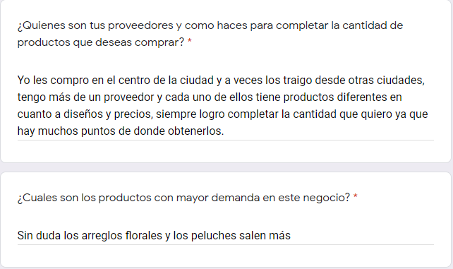

Slide 16
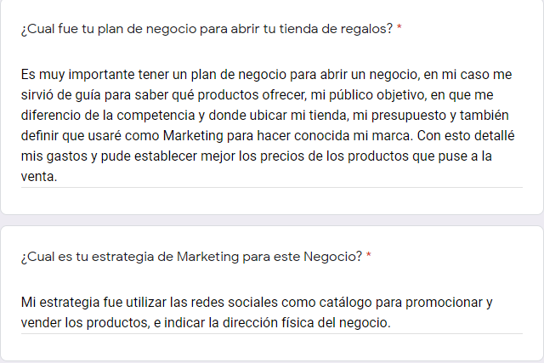

Slide 17
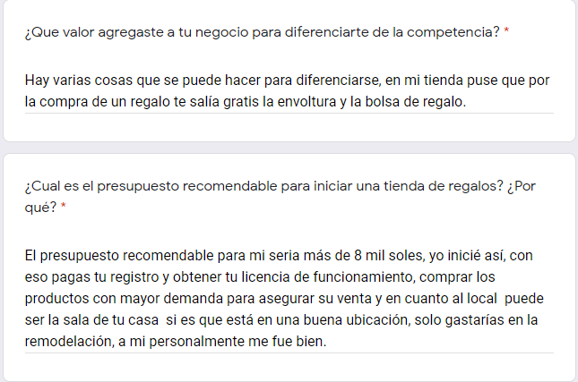

Slide 18
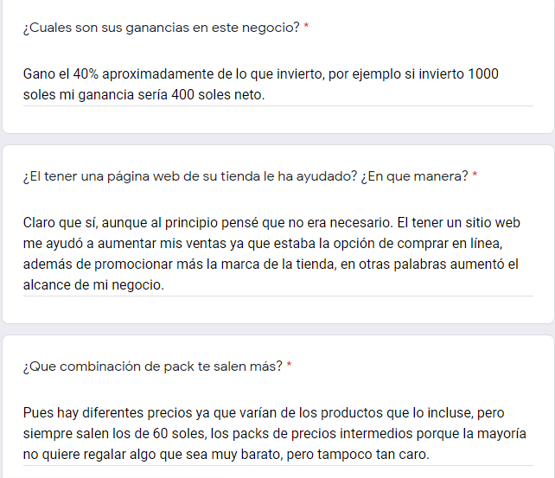

Slide 19
